Slide 1
Nivelación de Matemática
Unidad II
EVALUACIÓN DE EXPRESIONES ALGEBRAICAS

Slide 2
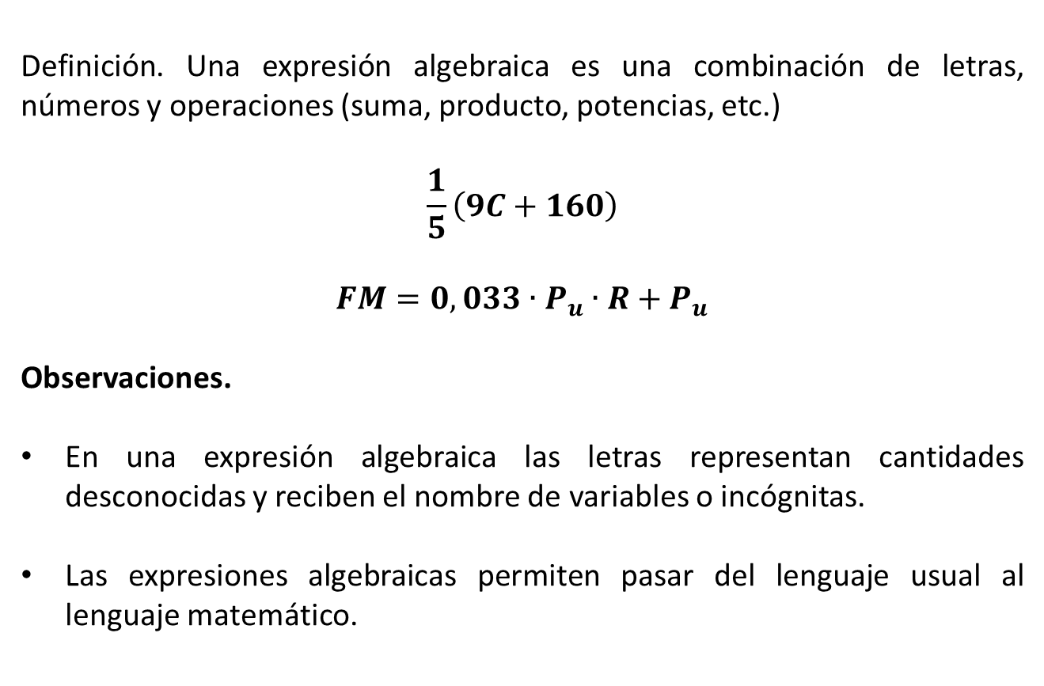
EVALUACIÓN DE EXPRESIONES ALGEBRAICAS
Definición. Una expresión algebraica es una combinación de letras, números y operaciones (suma, producto, potencias, etc.)
$$\frac{1}{5}\left(9C+160\right)$$
$$FM=0,033∙P_{u}∙R+P_{u}$$
Observaciones.
En una expresión algebraica las letras representan cantidades desconocidas y reciben el nombre de variables o incógnitas.
Las expresiones algebraicas permiten pasar del lenguaje usual al lenguaje matemático.

Slide 3
EVALUACIÓN DE EXPRESIONES ALGEBRAICAS
Si consideramos una expresión algebraica y asignamos un valor numérico a la(s) incógnita(s) involucrada(s), entonces estamos evaluando una expresión algebraica. Si se realiza la operación indicada en tal expresión se obtiene un número que es el valor numérico de la expresión algebraica.
Por ejemplo, el volumen de una esfera de radio “r” es:
Luego si nos preguntamos por el volumen de una esfera de radio 2 cm, tenemos que el volumen de tal esfera es:

Slide 4




EVALUACIÓN DE EXPRESIONES ALGEBRAICAS
Ejemplo: Calcular la medida de la hipotenusa
de un triángulo rectángulo de catetos
y
Solución.
Basta sustituir los valores dados en la fórmula de la hipotenusa, así tenemos que la medida de la hipotenusa de un triángulo que verifica las condiciones del problema es:

Slide 5
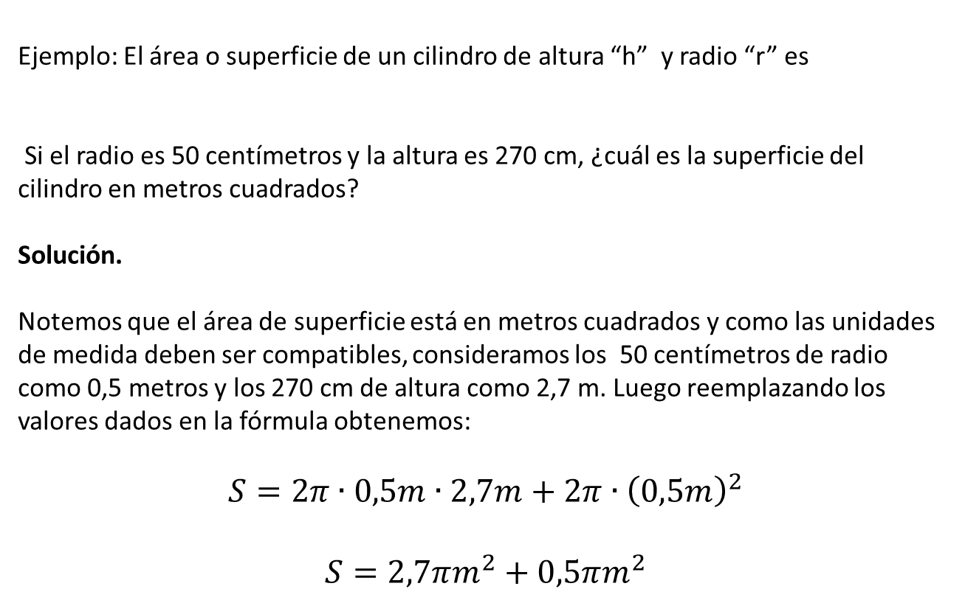

EVALUACIÓN DE EXPRESIONES ALGEBRAICAS
Ejemplo: El área o superficie de un cilindro de altura “h” y radio “r” es
Si el radio es 50 centímetros y la altura es 270 cm, ¿cuál es la superficie del cilindro en metros cuadrados?
Solución.
Notemos que el área de superficie está en metros cuadrados y como las unidades de medida deben ser compatibles, consideramos los 50 centímetros de radio como 0,5 metros y los 270 cm de altura como 2,7 m. Luego reemplazando los valores dados en la fórmula obtenemos:
$$S=2π∙0,5m∙2,7m+2π∙{\left(0,5m\right)}^{2}$$
$$S=2,7πm^{2}+0,5πm^{2}$$
$$S=3,2πm^{2}$$

